Slide 1
ごみの可能性で傘に革命を −包装・梱包を用いた傘 −２
杉浦七海 山下千帆 佐相瑠香 杉野真央 服部真恋

Slide 2
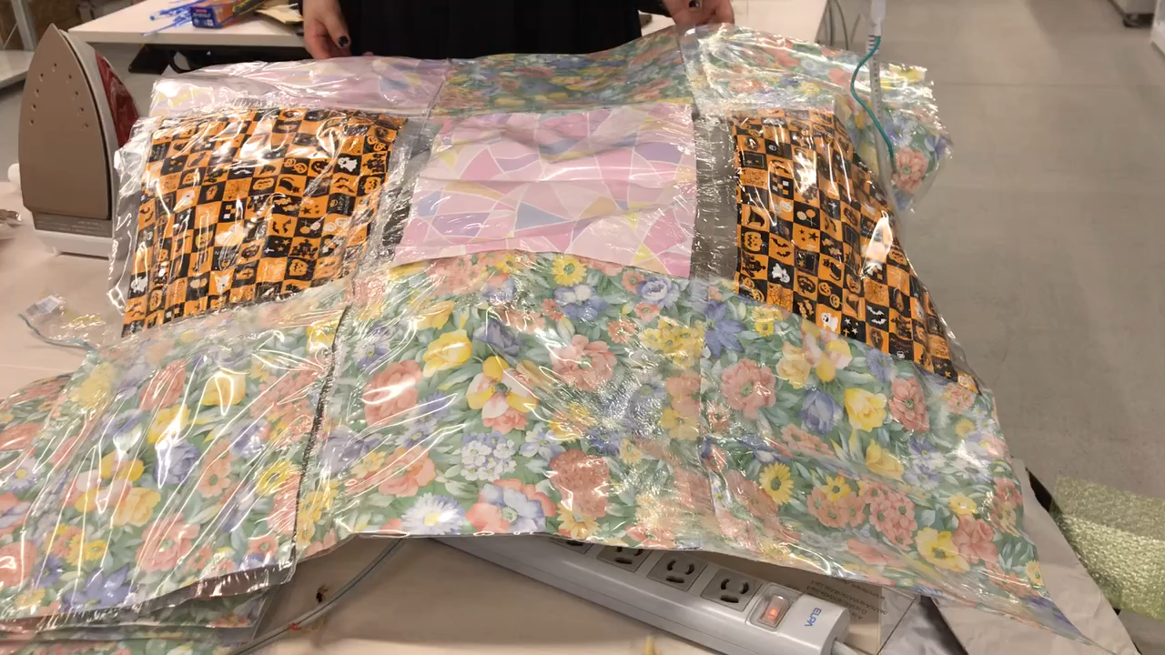
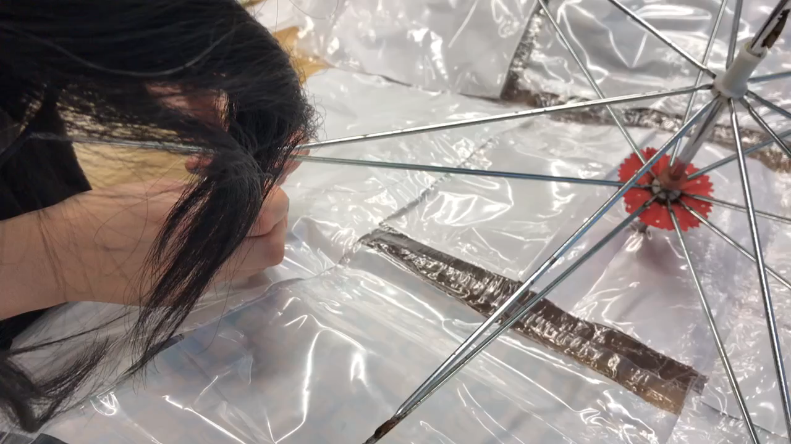
製作途中で撮影した動画
布地をアイロンでくっつける
骨組みと布地を縫い付ける

Slide 3
制作過程
・骨組み：（長傘、折り畳み傘両方）要らない傘の骨組みを調達
・布地：（長傘）ジプロックに包装紙やお菓子のパッケージなどを詰めて
熱で圧着。糸で骨組みと縫い付ける。
・持ち手：（長傘）アイカサさんと話し合いを行ったうえで検討
（折り畳み）収納パーツと持ち手の一体化 ＊紹介
開閉や、強度を確認中。強度がある、熱で接着しやすい、透明で中身が見える、という利点を活かし、今後もジップロックを使用し改良を継続。

Slide 4
反省点、課題
・型をとらずに布地を作成してしまい、うまく閉じれなかった。
・糸で縫い付け→強風に弱い？水漏れのリスク？
・家庭ごみからジプロックのみを回収する方法？
・古い骨組みの再利用は見栄えがよくない
↔︎劣化の少ない傘は為再利用できる可能性。
回収する骨の基準をグループで検討。

Slide 5
今後の予定
・ 本日、アイカサさんと実際に話し合ってアドバイスをもらう。
1. ジプロックの傘と傘の手持ちについて
2. 電車などで忘れにくい設計
3. 使い古した傘の再利用に対する利用者の感情
・水漏れの確認（野外・雨天）
・実用性の観点からプロトタイプの改良
・製品実現に向けて素材回収方法の具体案を検討

